Slide 1
Systém podpory profesního rozvoje učitelů a ředitelů (SYPO)
Místní krajská konference projektu SRP - Jihočeský kraj a Vysočina,
8.11.2018
Jindřichův Hradec, Hotel Concertino- Zlatá Husa
reg. číslo projektu:
CZ.02.3.68/0.0/0.0/17_052/0008363
Doba trvání 58 měsíců: 1. ledna 2018 – 31. října 2022

Slide 2


KA Kabinet
Účel
  Vytvořit organizační/institucionální, personální a obsahové podmínky pro činnost kabinetů
  Prostor pro odborný růst a profesní rozvoj PP (sdílení a setkávání)
  Systematický a koordinovaný rozvoj předmětových didaktik
  Začlenění metodických kabinetů do struktury podpory PP (udržitelnost – kmen NIDV)

Slide 3
Národní kabinety

Slide 4
Krajské kabinety

Slide 5
Oblastní kabinety

Slide 6
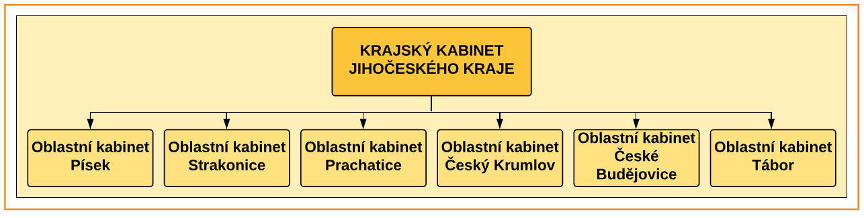
Oblastní metodické kabinety:

Slide 7
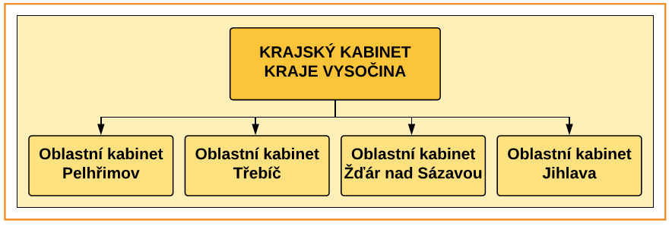
Oblastní metodické kabinety:

Slide 8
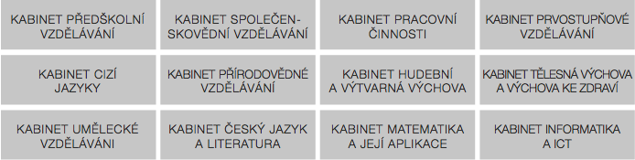
Horizontální členění kabinetů
  Rozdělení kabinetů volně vychází z RVP (Výzva projektu)
  Kabinety se dělí podle vzdělávacích oblastí – kabinetů bude celkem 12

Slide 9
Horizontální členění kabinetů
  Tři pilotované kabinety
  od 2018 – prosinec 2020
  MATEMATIKA A JEJÍ APLIKACE
  ČESKÝ JAZYK A LITERATURA
  INFORMATIKA A ICT
  Od ledna 2021 – implementace dalších 9 kabinetů – celkem 12

Slide 10
Podpora ICT koordinátorů
  Strategie vzdělávací politiky ČR do roku 2020
  Strategie digitálního vzdělávání
Účel
  Plošná, jednotná a koordinovaná podpora ICT koordinátorů/metodiků ve školách - konzultace, metodické schůzky, on-line podpora, přenos informací
  Provázanost s metodickými kabinety (prioritně Informatika a ICT) a aktivitami management – kabinety vedení

Slide 11
KA Management
Stálá konference ředitelů
nositel podpory pro vedení škol na národní úroveň
Bude rozděleno do čtyř sekcí – MŠ, ZŠ, SŠ/VOŠ a ZUŠ
Členové budou ředitelé škol, zástupci ředitelů škol, zástupci MŠMT, ČŠI, OPŘO, VŠ, zřizovatelů a odborné veřejnosti
Zajištění včasné reflexe změn v oblasti vzdělávání směrem k cílové skupině a naopak
Kooperace při řešení konkrétních problémů ředitelů škol

Slide 12
KA Management
Model systému podpory profesního rozvoje vedení škol
Bude obsahovat:
  Kompetenční model vedení škol
  Metody a způsoby hodnocení úrovně kompetencí
  Možnosti a způsoby plánování profesního rozvoje
  Návod a doporučení postupu k profesním rozvoji dle úrovně kompetencí

Slide 13
KA Management
Vlastní podpora vedení škol
Formy podpory – konference, individuální konzultace, skupinové konzultace, workshopy, benchlearning, on-line podpora

Slide 14
KA Začínající učitel
Vymezení pojmů pro potřeby projektu:
Začínající učitel – pedagog, jehož profesní praxe je kratší než dva roky
Uvádějící učitel- zkušený pedagog, který podporuje profesní rozvoj začínajícího učitele
Adaptační období – období jednoho školního roku

Slide 15
KA Začínající učitel
Vzdělávání
Formy podpory:
  Prezenční a e-learningové vzdělávací programy, workshopy, on-line podpora

Slide 16
DĚKUJI VÁM ZA POZORNOST
Mgr. Hana Císařová Mgr. Jana Rösslerová
Odborný krajský metodik odborný krajský metodik
NIDV České Budějovice NIDV Jihlava
cisarova@nidv.cz rosslerova@nidv.cz
773 907 004 770 171 664

